Slide 1
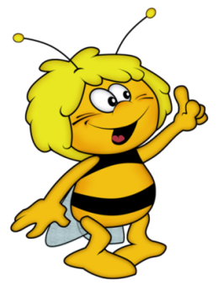
Презентация к интегрированному занятию «В гости к бабушке Милане» средняя группа

Slide 2
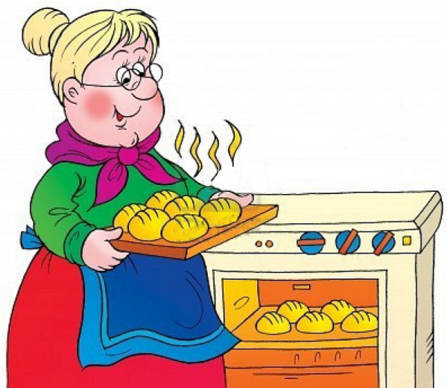
Notes:
Слайд 1

Slide 3
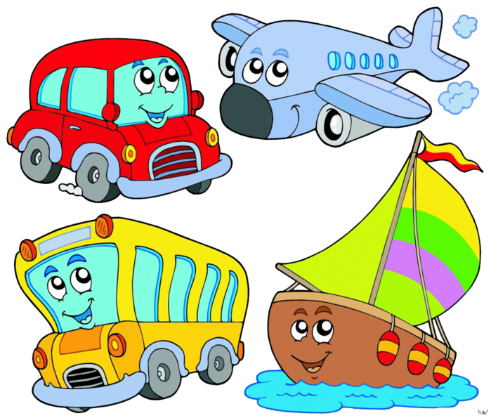
Notes:
Слайд 2

Slide 4
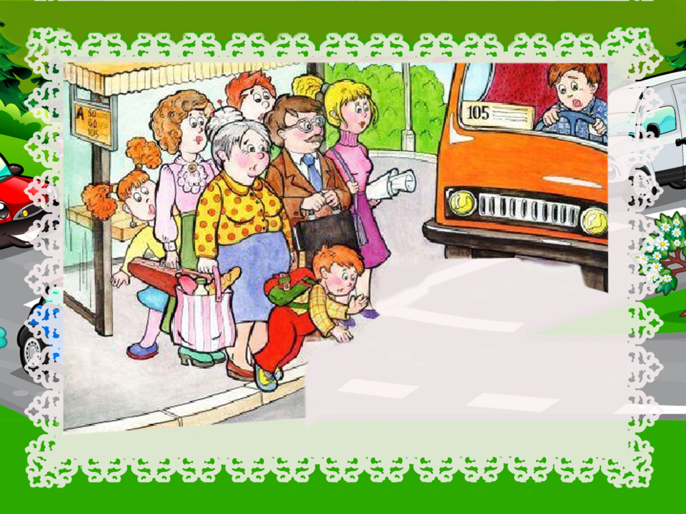
Notes:
Слайд 3

Slide 5
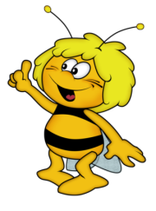
Notes:
Слайд 4

Slide 6
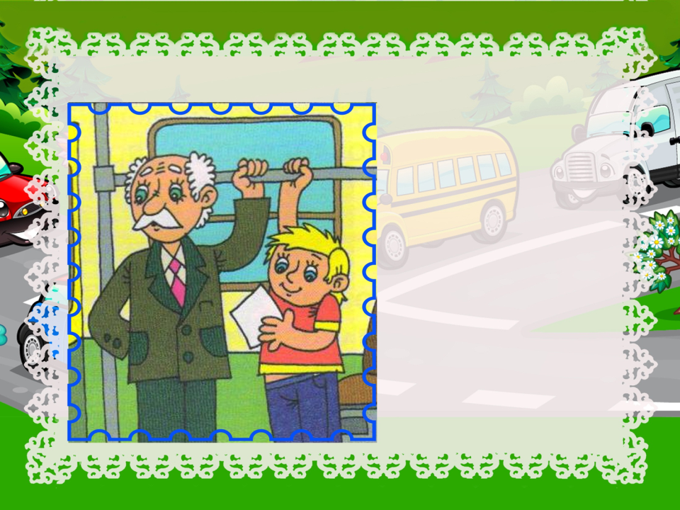
Дети, послушайте дельный совет:
В транспорт зашли – покупайте билет!
Ехать бесплатно и глупо, и стыдно,
Да и другим пассажирам обидно!
Notes:
Слайд 5

Slide 7
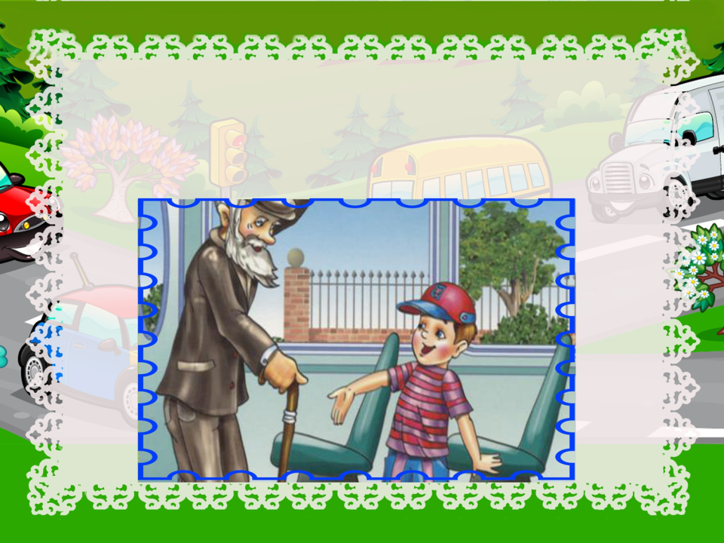
Notes:
Слайд 6

Slide 8
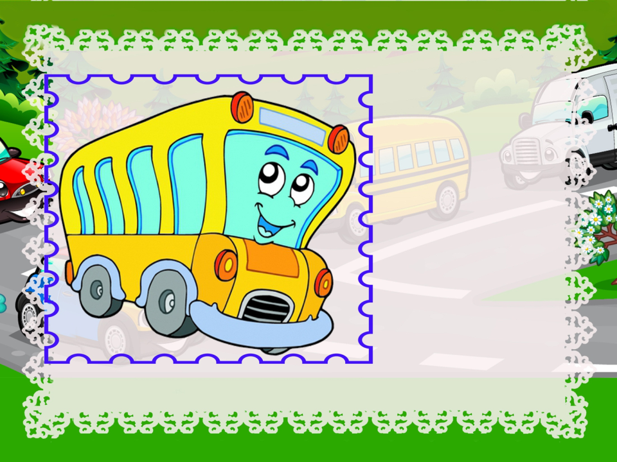
Notes:
Слайд 7

Slide 9
Notes:
Слайд 8

Slide 10
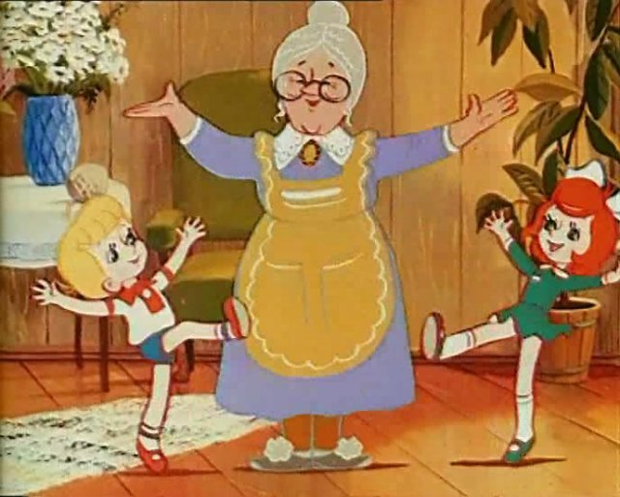
Notes:
Слайд 9

Slide 11
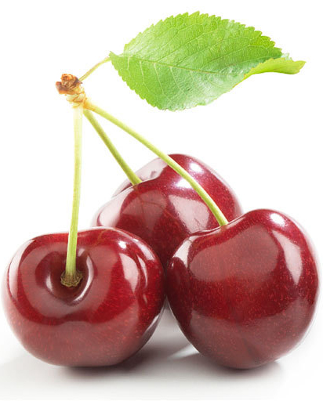
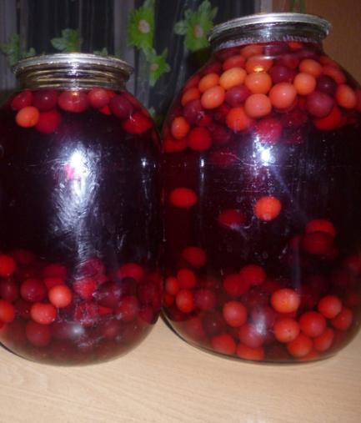
Компот
вишневый
Вишня
Notes:
Слайд 10

Slide 12
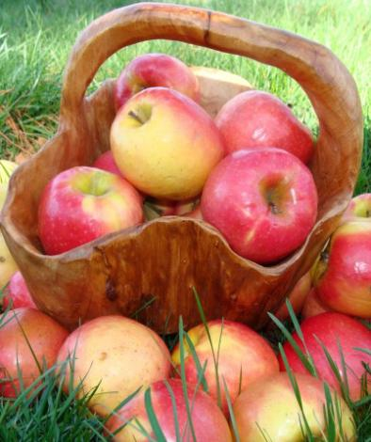
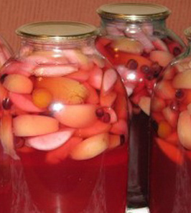
Компот
яблочный
Яблоко
Notes:
Слайд 11

Slide 13
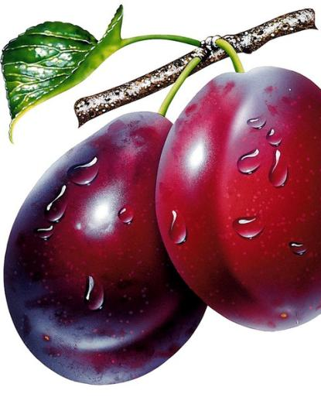
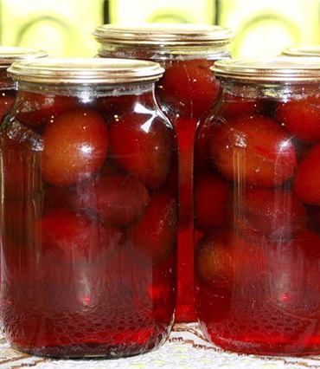
Компот
сливовый
Слива
Notes:
Слайд 12

Slide 14
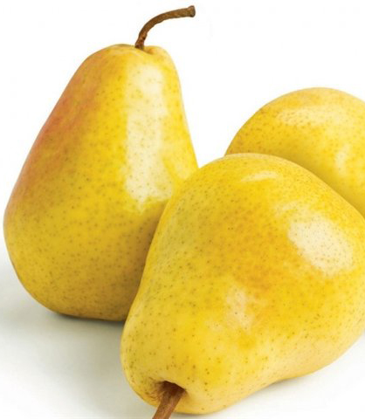
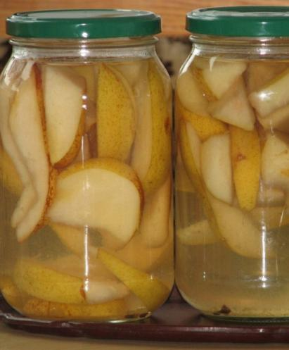
Компот
грушевый
Груша
Notes:
Слайд 13

Slide 15
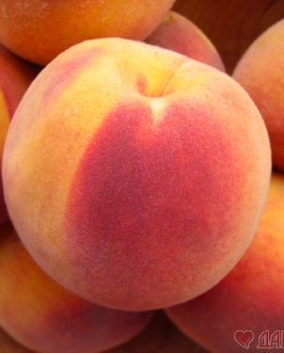
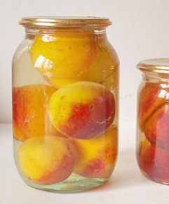
Компот
персиковый
Персик
Notes:
Слайд 14

Slide 16
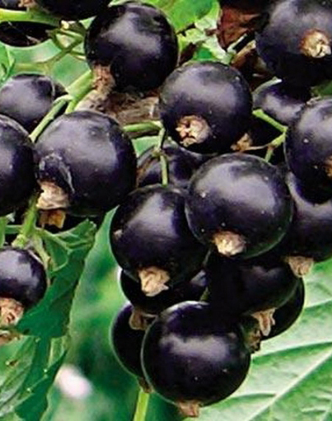
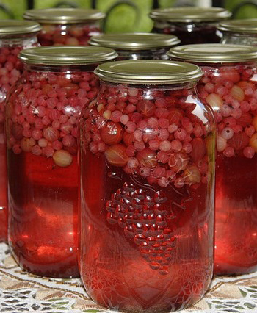
Компот
смородиновый
Смородина
Notes:
Слайд 15

Slide 17
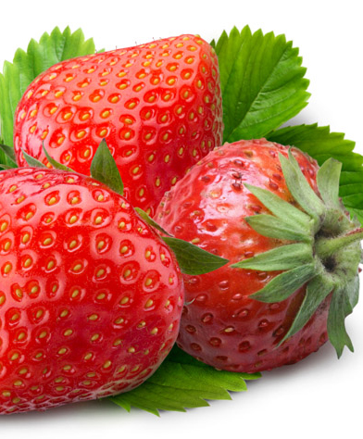
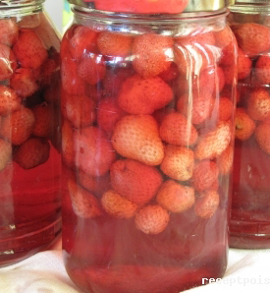
Компот
клубничный
Клубника
Notes:
Слайд 16

Slide 18
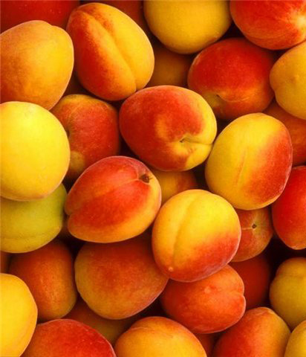
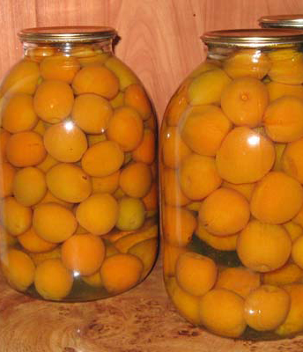
Компот
абрикосовый
Абрикос
Notes:
Слайд 17

Slide 19
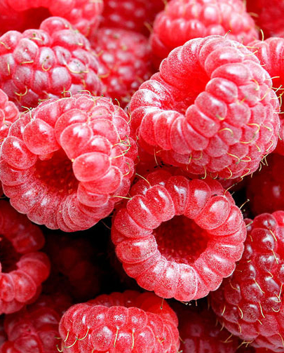
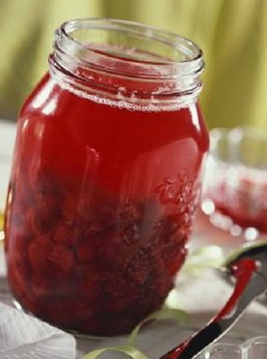
Компот
малиновый
Малина
Notes:
Слайд 18

Slide 20
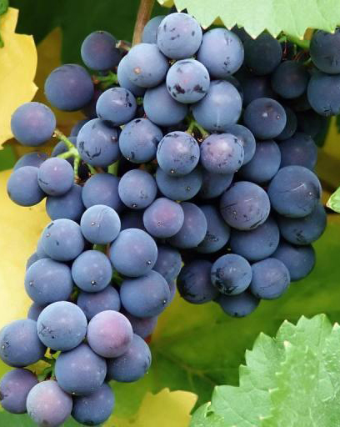
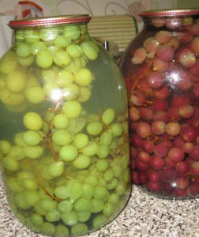
Компот
виноградный
Виноград
Notes:
Слайд 19

Slide 21
Notes:
Слайд 20

Slide 22
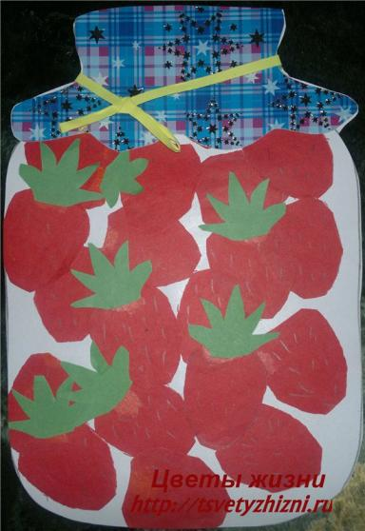
Аппликация «Компот»
Notes:
Слайд 21

Slide 23
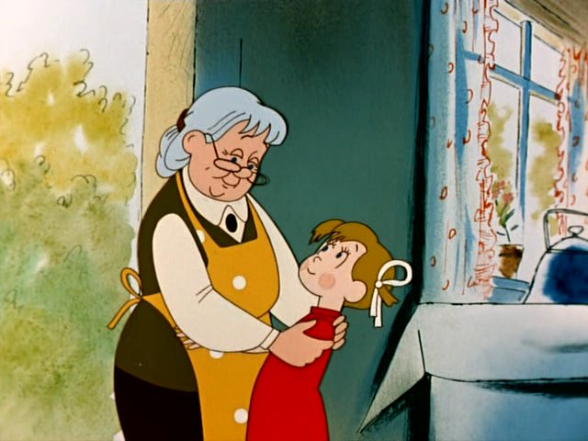
До свидания, бабушка!
Notes:
Слайд 22

Slide 24
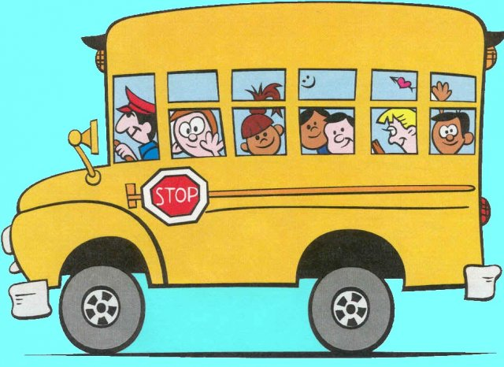
Notes:
Слайд 23

